Slide 1


简单
VISION PLAN
专注
水瓶尺寸测量视觉方案（3D）
共创
共赢

Slide 2

01
项目描述
02
项目验证
目录
03
配置清单
04
逻辑流程
CONTENTS
05
评估结果&注意事项
06
售后服务

Slide 3

01
项目描述
●产品名称：水瓶
●测量内容：高度、长度、宽度
●产品材质：塑料
●产品颜色：白色
●产品尺寸(mm × mm × mm)：200.0 * 200.0 * 780.0
●来料方式：传送带
●测量精度要求(mm)：2.2
●检测时产品运动速度(m/s)：0
●检测节拍(pcs/min)：20
●工作距离(mm)：431
方案布局图

Slide 4

02
项目验证
参数名称 | 参数值
3D线扫相机型号 | OPT-LPE2-040-01
3D线扫相机类型 | 3D线扫相机
X方向视野宽度 | 223.598mm
Z轴重复精度 | 5μm
采集时间 | 0.63s
行频 | 2-18kHz
Z(工作距离) = 431mm, X视野大小 = 223.598mm, Z向视野大小 = 354mm
视野图

Slide 5

03
配置清单
系
统
构
成

Slide 6
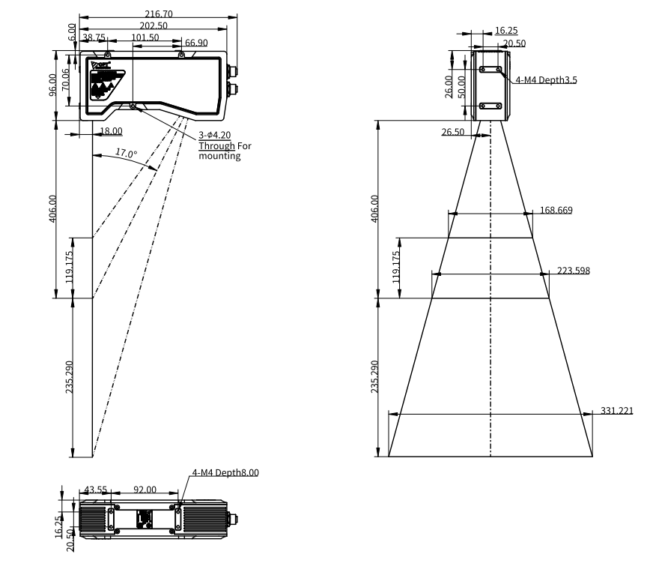
03
配置清单
相机尺寸图

Slide 7
03
配置清单
序号 | 名称 | 型号 | 单位 | 数量 | 厂家
1 | 3D线扫相机 | OPT-LPE2-040-01 | 台 | 1 | OPT
2 | 工控机 | - | 台 | 1 | -
3 | 显示器 | - | 台 | 1 | -
4 | 软件 | MechMSR | 套 | 1 | MechMind

Slide 8
04
逻辑流程
逻辑流程占位符

Slide 9
04
逻辑流程
逻辑流程占位符

Slide 10
05
评估结果&注意事项
05 评估结果 & 注意事项
现场环境
相机安装
物料一致性
风险点：现场粉尘或湿度过高可能影响3D相机的扫描精度。
解决方案：保持工作区域清洁，定期维护设备，并控制环境温湿度在推荐范围内。
风险点：相机安装角度偏差可能导致扫描视野不完整或测量失真。
解决方案：严格按照标定流程进行安装调试，确保相机与被测物中心对齐并垂直扫描。
风险点：水瓶表面反光或颜色变化可能干扰点云采集和处理。
解决方案：优化激光强度和图像预处理参数，增强对白色塑料材质的适应性。

Slide 11

06
售后服务
该设备上线后使用初期，我们会派专人进行全程跟踪；
处理解决可能发生的设备异常；
对现场人员进行培训指导；
设备调试完成后：售后服务一年；
若客户提出设备升级需求，我们会及时为您提供升级新方案。

Slide 12





机器视觉方案提供商
0535-2162897
www.ytzrtx.com
image@ytzrtx.com
山东省烟台市经济技术开发区泰山路86号内1号

